Slide 1
第1次实验内容
1、修改listener.ora和tnsnames.ora中Host为本机主机名。位置C:\oracle\product\10.2.0\db_1\NETWORK\ADMIN
2、启动OracleServiceORCL1、OracleOraDb10g_home1TNSListener服务
3、登录SQLPLUS
4、登录OEM
http://localhost:1158/em
5、启动PLSQL Developer，以system登陆ORCL1，新建命令窗口，练习sqlplus命令（本ppt后面的内容）

Slide 2
SQLPlus连接及断开数据库：conn、disc
>conn 用户名/口令[@实例名] [as SYSDBA]
(sys/test as sysdba或system/test或hr/hr)
Sys用户必须以sysdba身份登录
数据库只有一个实例可不写“@实例名”
或
>conn 用户名
或
>conn
注：hr用户初始是被锁的，在sys或system用户登录以后才能解锁用户hr：
alter user HR identified by hr account unlock;
见下页图所示：

Slide 3
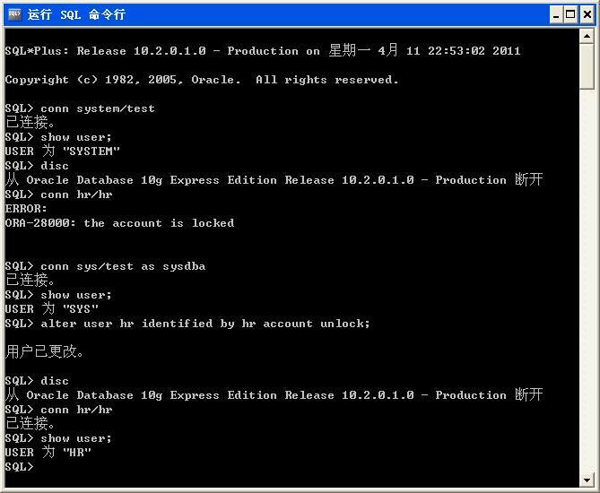

Slide 4
SQL、 SQL*PLUS 、PL/SQL的区别
SQL 运行方式3种：①命令行后加；后回车②单独一行上用/③单独一行上用空行 (第3章)
SQLPLUS命令：格式化查询结果，设置环境、编辑或者存储SQL命令等(参考！0SQLPLUS.ppt)
PL/SQL: 在SQL基础上加面向过程的处理功能(第8章)

Slide 5
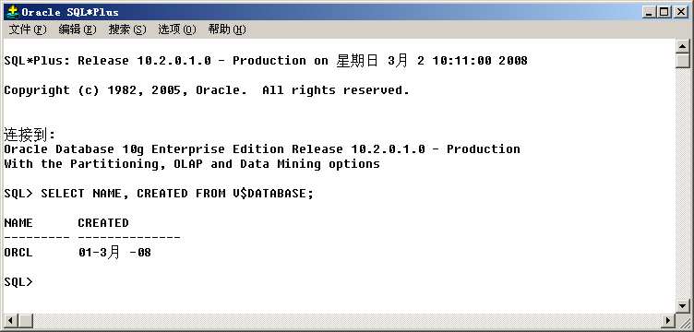
使用SQL*Plus
查看所有Oracle数据库的名称和创建日期。
DESC V$DATABASE;
SELECT NAME, CREATED FROM V$DATABASE;

Slide 6
使用SQL*Plus
查看当前用户模式下有哪些表。
DESC user_tables;
SELECT TABLE_NAME FROM user_tables;

Slide 7
SQL*Plus
【例1.1】使用SQL*Plus编辑窗口创建学生成绩数据库(XSCJ)课程表(KC)。
CREATE TABLE KC
( kch char(3) NOT NULL,
kcm char(20) NOT NULL,
kkxq number(1) NOT NULL,
xs number(2) NOT NULL,
xf number(1) NULL
);
系统成功创建表KC后会显示成功提示信息。

Slide 8
SQL*Plus
【例1.2】使用INSERT命令向KC表中插入两条记录。
INSERT INTO kc VALUES(‘101’,’计算机基础’,1,80,5);
INSERT INTO kc VALUES(‘102’,’程序设计语言’,2,68,5);
每次成功地完成一条INSERT语句后，均返回行创建信息,该信息通知用户已建立的行数。
使用SELECT命令从XSCJ数据库的KC表中检索数据。
SELECT * FROM kc;

Slide 9
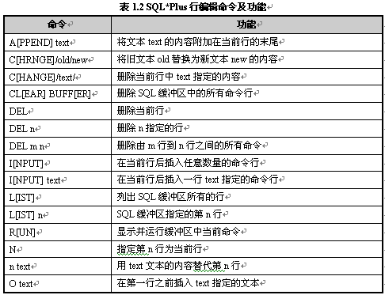
1.2 SQL*Plus
(1) SQL*Plus行编辑命令
SQL*Plus窗口是一个行编辑环境，为了实现对键入命令或程序的编辑,SQL*Plus提供了一组编辑命令，常用的编辑命令如表1.2所示。表中命令表达式方括号中的内容可以省略。

Slide 10
1.2 SQL*Plus
SQL*Plus主要编辑命令
下面通过例子说明一些常用命令的简单使用方法。
(1) List语句
语法格式：
L[ist] [n∣n m∣n*∣n last∣*∣*n∣*last∣last]
【例1.3】假设在SQL缓冲区中下述查询语句：
SQL>SELECT cno,cname
2 FROM course
3 WHERE xf=4;
应用LIST语句：
SQL>list /*命令简写，大小写都可以*/
则显示如下内容：
1 SELECT cno,cname
2 FROM course
3* WHERE xf=4 /*前面加“*”号表示此行为当前行*/

Slide 11
1.2 SQL*Plus
3. SQL*Plus主要编辑命令
(2) Append语句
语法格式：
APPEND column_name[,…n]∣text
【例1.4】在上述语句的查询内容中增加cpno列。
SQL>1 /*将第一行定为当前行*/
SQL>append ;cpno /*在第一行最后追加cpno列*/
SQL>L /*重新显示语句内容*/
1 SELECT kch,kcm,cpno /*追加了kkxq列内容*/
2 FROM course
3* WHERE xf=4 /*前面“*”号表示此行为当前行*/

Slide 12
1.2 SQL*Plus
3. SQL*Plus主要编辑命令
(3) Change语句
语法格式：
C[HANGE]/[old/]new/
【例1.5】将上述语句中WHERE子句的查询条件学分为4替换学分为3.5。
SQL>3 /*指定第三行为当前行*/
SQL>C/4/3.5/ /*学分为4替换学分为5 */
3* WHERE xf=3.5 /*替换后显示的内容*/

Slide 13
1.2 SQL*Plus
3. SQL*Plus主要编辑命令
(4) Input语句
语法格式：
I[NPUT] [text]
【例1.6】在上述查询语句后添加另外的查询条件。
SQL>L 3 /*指定第三行为当前行*/
SQL>I and cpno=6 /*添加查询条件*/
SQL>L /*显示添加查询条件后的语句*/
1 SELECT kch,kcm,cpno
2 FROM course
3 WHERE xf=3.5
4* AND cpno=6

Slide 14
1.2 SQL*Plus
3. SQL*Plus主要编辑命令
(5) DEL语句
语法格式：
DEL [n∣m n]
【例1.7】删除第四行。
SQL>Del 4 /*如果语句后不带行号，表示删除当前行*/

Slide 15
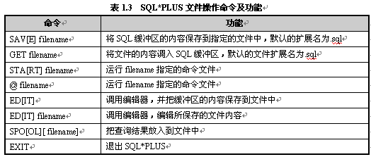
1.2 SQL*Plus
(2) SQL*Plus文件操作命令
SQL*Plus的文件操作命令如表1.3所示。

Slide 16
1.2 SQL*Plus
SQL*Plus主要编辑命令
【例1.8】将当前缓冲区的SQL语句存盘，以便以后使用或进一步编辑。
SQL>SAVE E:\orasql\kc.sql
注意：路径要存在，如果文件也存在，原有文件将被替换。
将保存在磁盘上的文件kc.sql调入缓冲区供编辑。
SQL>GET e:\orasql\kc.sql
运行磁盘上的命令文件。
SQL>START e:\ orasql\kc.sql

Slide 17
1.2 SQL*Plus
Spool 命令用于将屏幕上所出现的一切信息记录到操作系统的文件中直到执行spool off停止.
Spool c:\all_dict
Select * from course;
Spool off

Slide 18
实验1—了解Oracle物理存储结构
查询当前数据库的所有的表空间及其对应的数据文件。
Select file_name,tablespace,bytes from dba_data_files;
1查询日志信息
Select member from v$logfile;
2查询数据库是否为归档模式
Select dbid,name,log_mode from v$database;
Select * from v$controlfile;

Slide 19
实验回顾
启动sqlplus
Sqlplus命令
数据字典
v$database,dba_users,dba_data_files,v$logfile,v$controlfile

Slide 20
作业
编辑脚本文件report1.sql，以创建一个报表，报表要根据用户输入的部门位置(不区分大小写)显示雇员的所属部门名称(Department Name)、姓名(EMPOYEE NAME)、受雇日期(START DATE)、工资(SALARY)、年工资(ANNUAL SALARY)，并将列标题分两行显示。系统提示和输出结果的形式参考如下：
Please enter the location name:Chicago
Department EMPLOYEE START ANNUAL
Name NAME DATE SALARY SALARY
---------- -------- ---------- ----------- -----------
SALES BLAKE 01-MAY-81 $2,850.00 $34,200.00
MARTIN 28-SEP-81 $1,250.00 $15,000.00
ALLEN 20-FEB-81 $1,600.00 $19,200.00
……

Slide 21
作业
编辑一个脚本文件report2.sql ，运行后产生一份报表。内容和要求如下：显示所有薪水低于3000的雇员的工作、姓名和工资。添加一个居中、两行显示的表头“Employee Report”和一个居中的页脚“Confidential”。重新命名工作列标题为“Job Category”，分两行。重新命名姓名列标题为“Employee”，重新命名工资列标题为“Salary”并且格式化为$9,999.99。

